Slide 1
Введение в компонентно-ориентированное программирование
Лекция 3
Колесникова Татьяна Геннадьевна
Кемерово, 2025

Slide 2
COM поощряет программирование на основе интерфейсов, а не на основе объектов, что приводит к лучшей инкапсуляции, правильному управлению версиями и более простому повторному использованию приложений.

Slide 3
Приложение COM состоит из одного или нескольких компонентов COM.
COM-компонент — сущность, которая инкапсулирует некоторые данные или свойства и реализует некоторые функции или методы, т.н. называемые интерфейсы.
Интерфейс с точки зрения COM — просто набор функций, объединенных по какому-либо функциональному признаку. Каждый объект COM реализует один или несколько интерфейсов.
Интерфейс COM — это таблица указателей на функции, которые реализуют методы и свойства — vtbl.

Slide 4
Кроме вызова функций интерфейсов нет возможности как-либо воздействовать с компонентом.
Работа с компонентом происходит примерно так:
клиент запрашивает нужный ему интерфейс у компонента;
если компонент поддерживает этот интерфейс, он возвращает указатель на него и клиент может использовать функции этого интерфейса;
затем клиент может получить новый интерфейс и использовать его функции и т.д.

Slide 5
Возникает вопрос: Каким образом клиент может получать нужные ему интерфейсы?
Ответ: через другой интерфейс — IUnknown.
Любой интерфейс COM наследует от базового интерфейса IUnknown, и любой компонент COM обязан реализовать этот интерфейс.

Slide 6
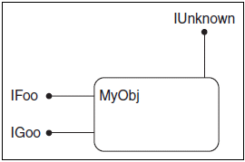
Все интерфейсы COM являются производными от интерфейса IUnknown
IUnknown обеспечивает базовую функциональность, такую ​​как проверка идентичности объекта, получение информации об интерфейсах, реализованных объектом, и управление временем жизни объекта.
Стандартное представление объекта COM. Линии представляют интерфейсы, реализуемые объектом. Интерфейс IUnknown специально расположен в правом верхнем углу представления, чтобы выделить его среди остальных интерфейсов.

Slide 7
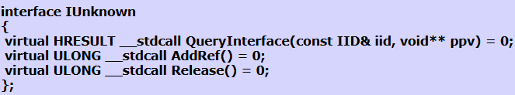
Рассмотрим IUnknown:
Определение IUnknown содержится в заголовочном файле UNKNWN.H, входящим в состав Win32 SDK.
Интерфейс IUnknown должен присутствовать в любом СОМ-компоненте.
__stdcall - расширение языка, специфичное для компилятора Microsoft
Notes:
__stdcall - расширение языка, специфичное для компилятора Microsoft. Любой компилятор, поддерживающий разработку для Win32, поддерживает и это ключевое слово или его синоним. Функция, помеченная как __stdcall, использует соглашение о вызове языка Pascal. Такая функция выбирает параметры из стека перед возвратом в вызывающую процедуру. В соответствии же с обычным соглашением о вызове С/С++ стек очищает вызывающая процедура, а не вызываемая.
В большинстве других языков, в том числе в Visual Basic, по умолчанию используется это же стандартное соглашение о вызове. Название «стандартное» применяется потому, что оно используется для всех функций Win32 API, за исключением имеющих переменное число аргументов. Для функций с переменным числом аргументов по-прежнему используется соглашение языка С, или __cdecl. Стандартное соглашение о вызовах применяется в Windows потому, что уменьшает размер кода, а первые версии Windows должны были работать на системах с 640 КБ памяти.

Slide 8
IUnknown содержит три метода, которые должны быть реализованы в классе компонента
Метод QueryInterface()обеспечивает клиентской программе механизм доступа к любому из интерфейсов, предоставляемых компонентом. Клиент вызывает ее, чтобы определить, поддерживает ли компонент некоторый интерфейс.
Один экземпляр компонента может одновременно обслуживать запросы нескольких клиентов. Поэтому необходим счетчик использования, который будет отслеживать число подключившихся клиентских приложений.

Slide 9
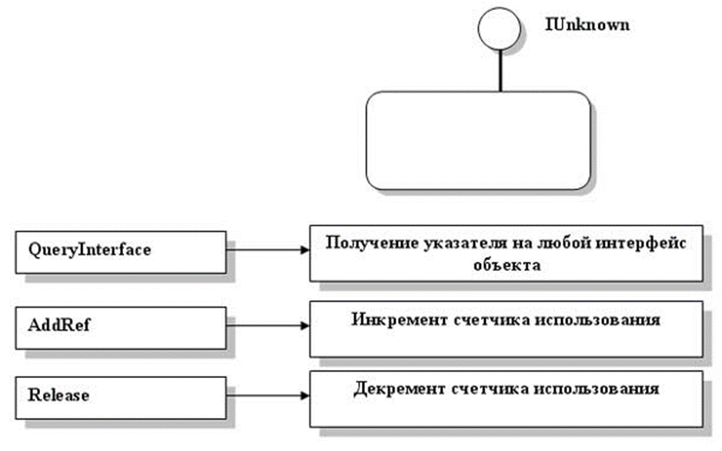
Эту задачу обслуживают методы AddRef()и Release()
При обнулении значения счетчика экземпляр компонента самоуничтожается.

Slide 10
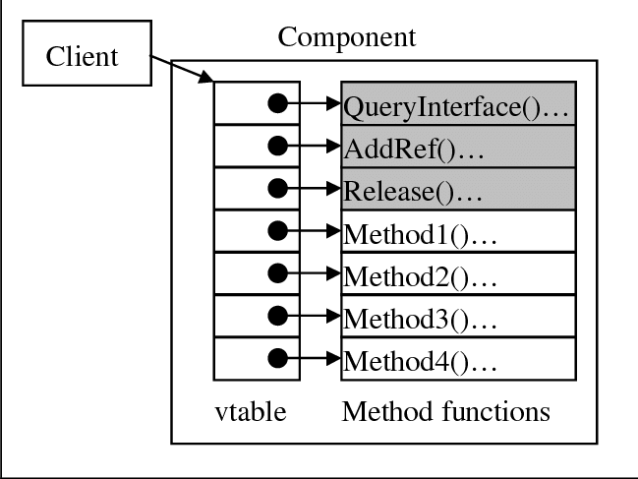
При создании СОМ-компонентов методы IUnknown должны быть указаны первыми в таблице vtable.
Остальные методы, предоставляемые другими интерфейсами, перечисляются за ними.

Slide 11
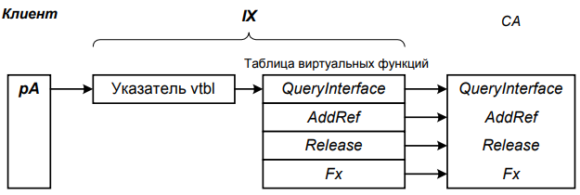
Интерфейс IUnknown
Все интерфейсы СОМ наследуют IUnknown и содержат указатели на QueryInterface(), AddRef() и Release() в первых трех элементах своих vtbl
Notes:
Поскольку все интерфейсы СОМ наследуют IUnknown, все интерфейсы СОМ можно полиморфно трактовать как интерфейсы IUnknown.
Все они поддерживают QueryInterface().
Поскольку все указатели интерфейсов являются также и указателями на IUnknown, клиенту не требуется хранить отдельный указатель на собственно компонент. Клиент работает только с указателями интерфейсов.

Slide 12
Интерфейс IUnknown
IUnknown - это единственный интерфейс, о котором знают все клиенты и компоненты.
Если у клиента имеется указатель на IUnknown, то клиент, не зная, указателем на какой именно интерфейс обладает, знает, что может запросить через него другие интерфейсы.
Notes:
Поскольку все интерфейсы СОМ наследуют IUnknown, все интерфейсы СОМ можно полиморфно трактовать как интерфейсы IUnknown.
Все они поддерживают QueryInterface().
Поскольку все указатели интерфейсов являются также и указателями на IUnknown, клиенту не требуется хранить отдельный указатель на собственно компонент. Клиент работает только с указателями интерфейсов.

Slide 13
Важно!
Клиент СОМ не имеет полного представления о возможностях компонента, который использует.
Клиент СОМ не знает, какие интерфейсы поддерживает компонент.
Чтобы определить, поддерживается ли некоторый интерфейс, клиент запрашивает у компонента этот интерфейс во время выполнения.
Notes:
Для клиента недостаточное понимание существа компонента — не случайность.
Мы хотим, чтобы клиент знал о компоненте настолько мало, насколько возможно. Чем меньше его знания, тем сильнее можно изменить компонент, не
нарушив работы клиента.
Если клиент должен явно запрашивать у компонента каждый интерфейс, который собирается использовать, то на клиент и влияют изменения только этих интерфейсов. Компонент можно заменить другим, предоставляющим дополнительные интерфейсы, не влияя на клиент.
Если клиент не использует некоторый интерфейс, то новому компоненту нет необходимости его поддерживать.
В этой лекции познакомимся с тем, как клиент запрашивает у компонента интерфейсы, как компонент отвечает на его запросы и что следует из принятого порядка

Slide 14
QueryInterface()
запрос интерфейса

Slide 15
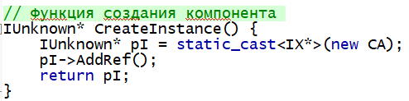
Получение указателя на IUnknown
Создадим функцию с именем CreateInstance(), которая создает компонент и возвращает указатель на IUnknown:
IUnknown* CreateInstance();
и будем использовать её вместо оператора new
Notes:
Сейчас мы создали простую версию данной функции, в дальнейшем будем её изменять в соответствии с нашими потребностями.
Позже будет представлен «официальный» способ создания компонентов СОМ.

Slide 16
Функция QueryInterface()
QueryInterface() - функция-член IUnknown, при помощи которой клиент определяет, поддерживается ли тот или иной интерфейс. Она возвращает указатель на интерфейс, если компонент его поддерживает; в противном случае возвращается код ошибки (тогда клиент может запросить указатель на другой интерфейс или аккуратно выгрузить компонент):
const IID& iid — “идентификатор интерфейса”, IID-структура. Пока рассматриваем их как константы, задающие интерфейс.
void** ppv — адрес, по которому QueryInterface() помещает указатель на искомый интерфейс.
QueryInterface() возвращает HRESULT — 32-разрядный код результата, записанный в определенном формате. Его значение либо S_OK, либо E_NOINTERFACE. Клиент не может прямо сравнить возвращаемое значение с этими константами, он должен использовать макросы SUCCEEDED или FAILED.

Slide 17
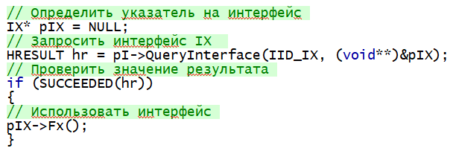
Использование QueryInterface()
Пусть у нас есть pI - указатель на IUnknown. Чтобы определить, можно ли использовать некоторый другой интерфейс, вызываем QueryInterface(), передавая ей идентификатор нужного нам интерфейса. Если QueryInterface() отработала успешно, мы можем пользоваться указателем:
Здесь интерфейс идентифицируется с помощью IID_IX. Определение IID_IX содержится в заголовочном файле, предоставляемом компонентом

Slide 18
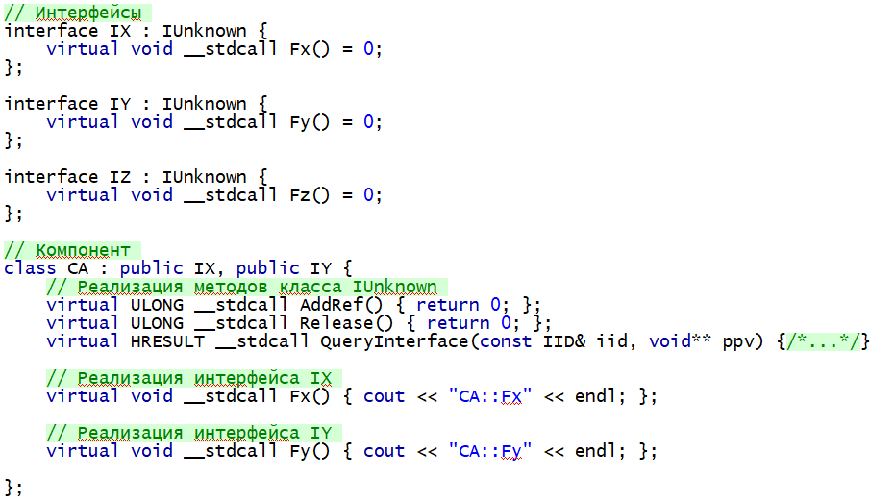
Реализация QueryInterface()
QueryInterface() должна вернуть указатель интерфейса, соответствующего данному IID. Если интерфейс поддерживается, то функция возвращает S_OK и указатель. В противном случае возвращаются E_NOINTERFACE и NULL.
Запишем компонент, реализуемый классом CA:

Slide 19
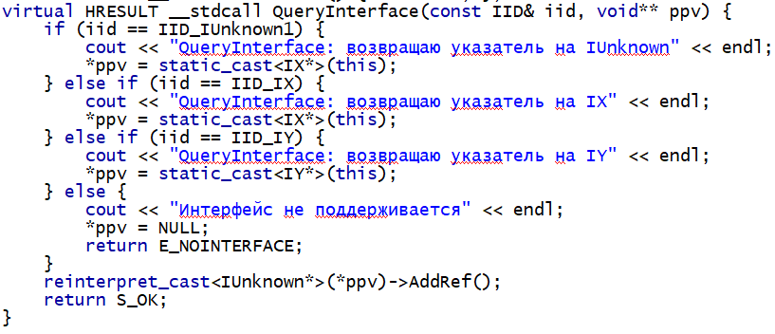
Реализация QueryInterface()
Реализация QueryInterface() для компонента из класса СА, приведенного на предыдущем слайде:
Notes:
Здесь для реализации QueryInterface() использован простой оператор if-then-else. Можно использовать любой другой способ, обеспечивающий проверку и ветвление. Возможны реализации на основе массивов, хэш-таблиц и деревьев; они полезны, когда компонент поддерживает много интерфейсов.
Не получается только использовать оператор switch, поскольку идентификатор интерфейса — структура, а не константа.
Важно: QueryInterface() устанавливает указатель интерфейса в NULL, если интерфейс не поддерживается. Это не только требование СОМ, это вообще полезно; NULL вызовет фатальную ошибку в клиентах, которые не проверяют возвращаемые значения. Это менее опасно, чем позволить клиенту выполнять произвольный код, содержащийся по неинициализированному указателю.
Вызов AddRef() в конце QueryInterface() в настоящий момент ничего не делает. Реализация AddRef() будет разобрана в следующей лекции.

Slide 20
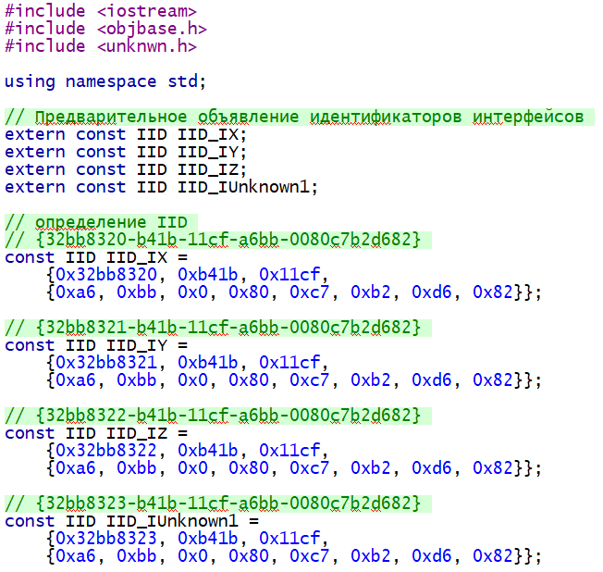
Все вместе
1

Slide 21
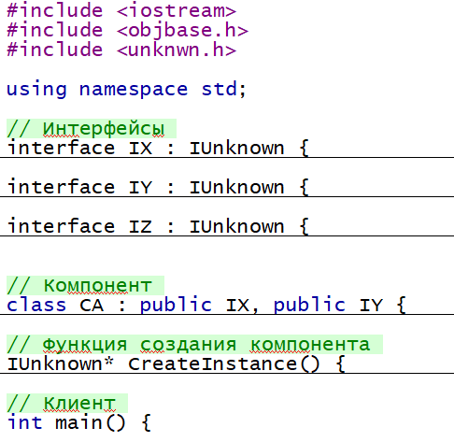
Все вместе
2

Slide 22
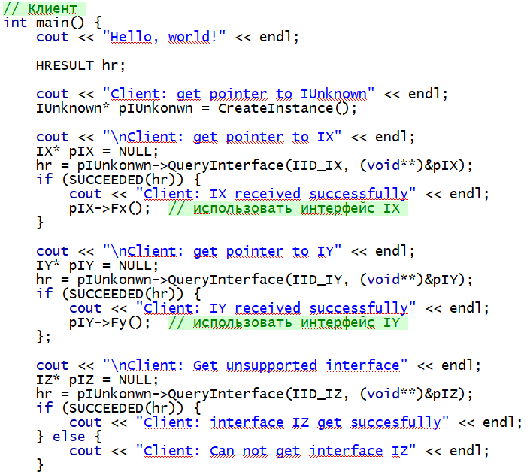
Все вместе
3
Notes:
Клиент начинает с создания компонента при помощи CreateInstance. CreateInstance возвращает указатель на интерфейс IUnknown компонента. Клиент при помощи QueryInterface запрашивает через интерфейс IUnknown указатель на интерфейс IX компонента. Для проверки успешного окончания используется макрос SUCCEEDED. Если указатель на IX получен успешно, то клиент с его помощью вызывает функцию этого интерфейса Fx. Затем клиент использует указатель на IUnknown, чтобы получить указатель на интерфейс IY. В случае успеха клиент пользуется этим указателем. Поскольку класс CA реализует как IX, так и IY, QueryInterface успешно обрабатывает запросы на эти интерфейсы. Однако CA не реализует интерфейс IZ. Поэтому — когда клиент запрашивает этот интерфейс, QueryInterface возвращается код ошибки E_NOINTERFACE. Макрос SUCCEEDED возвращает FALSE, и pIZ не используется (для доступа к функциям-членам IZ).

Slide 23
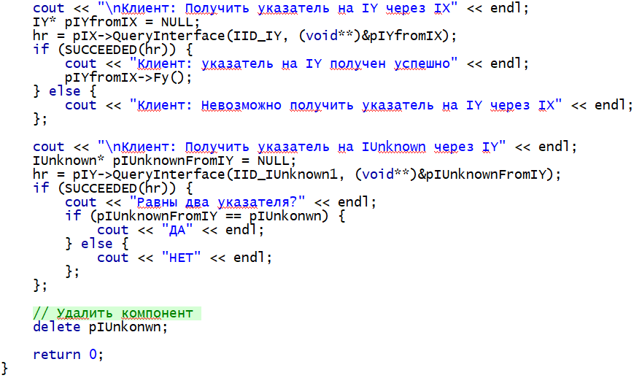
Все вместе
4
При помощи QueryInterface() можно получить любой из интерфейсов через любой другой:

Slide 24
Правила и соглашения QueryInterface()
При помощи QueryInterface() можно получить любой из интерфейсов через любой другой
Вы всегда получаете один и тот же IUnknown.
Вы можете получить интерфейс снова, если смогли получить его раньше.
Вы можете снова получить интерфейс, который у Вас уже есть.
Вы всегда можете вернуться туда, откуда начали.
Если Вы смогли попасть куда-то хоть откуда-нибудь, Вы можете попасть туда откуда угодно.

Slide 25
Задание 1.
Вспомнить и объяснить, как работают:
Приведения типов reinterpret_cast, static_cast
Спецификаторы типа extern, const
Ссылки

Slide 26
Задание 2
Составить полную программу из приведенных фрагментов, добиться ее работоспособности.
В качестве отчета предоставить:
Файл(ы) готовой программы (*.cpp, *.h);
Файл *.doc с описанием структуры проекта, скриншотами работающей программы, ответом на задание 1.

